Slide 1
Effektiv undervisning og læring i virtuelle klasserom
8.-10. mai 2018
Bjørn Vadet

Slide 2
Om
Nord-Gudbrandsdal VGS, avd. Otta
Underviser i matematikk og naturfag
Ansatt i Den Virtuelle Matematikkskolen (DVM) 2013-2018
Master i matematikkdidaktikk (2018)
Notes:
Ikke et orakel som vet alt, bla , bla. Forskningen i masteroppgaven gir ingen sikre funn, men gir indikasjoner på kjennetegn på nettundervisningen i DVM hos tre nettlærere.
Nettundervisning ,medium AC, Forskningsrapporter NIFU
Det kreves andre kvalifikasjoner for å være nettlærer enn lærer i det tradisjonelle klasserommet

Slide 3
«Eg syns det er vanskelig, Eg synes ikkje egentlig at eg får det så enormt godt te, sku ønske at eg knakk ei eller anna kode for å få dette til å bli superbra, men sånn er det. Forbedring er et ønske og et mål!»
Notes:
Si litt om bakgrunnen for utsagnet. Utsagnet er fra en god kollega og nettlærer i DVM. Sier litt om frustrasjonen rundt det å være nettlærer.

Slide 4
Notes:
Bildet- tatt av god kollega og nettlærer. Metaforer åpent landskap, tråkke nye løyper, finne ny kurs. Bildet er fra Jotunheimen nasjonalpark, Holåtindene 3 topper, Breheimen 2208 m.o.h, langt inne i Skjåkfjellet.
Det er ikke som å gå over Grønlandsisen. Historie med vits: To menn- bre, ene datt ned- går etter hjelp- jeg blir her.

Slide 5
Året er 1888. Tenk deg at du ble plassert på østsiden av Grønland og at du får beskjed om å komme deg over Grønlandsisen og til vest-kysten av Grønland uten kompass.
(Fagansvarlig Kjetil Idås, høsten 2013)
Notes:
Utsagnet er hentet fra den første DVM-samlingen høsten 2013. Daværende fagansvarlig Idås beskrev prosjektet som en reise over Grønlandsisen.

Slide 6
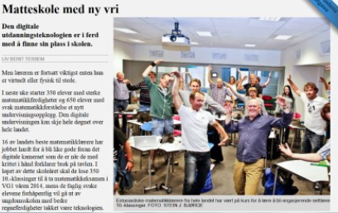
August 2013
Notes:
16 lærere fra 14 ulike fylker. 350 elever i DVM-1T

Slide 7
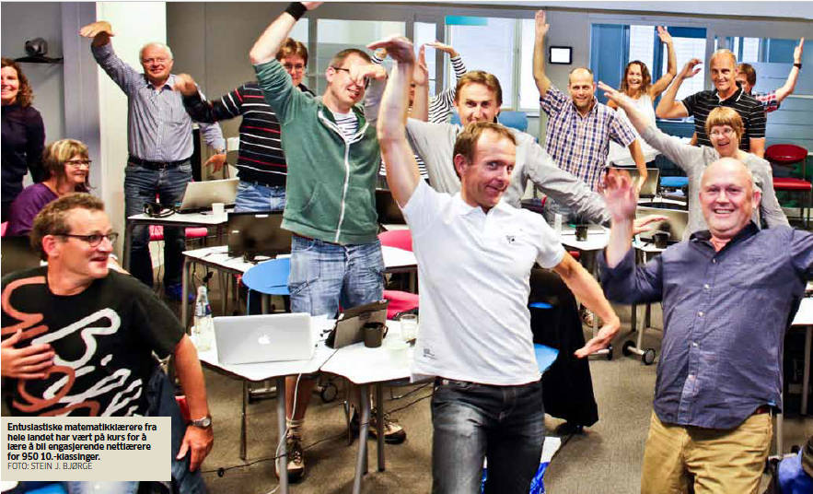

Slide 8
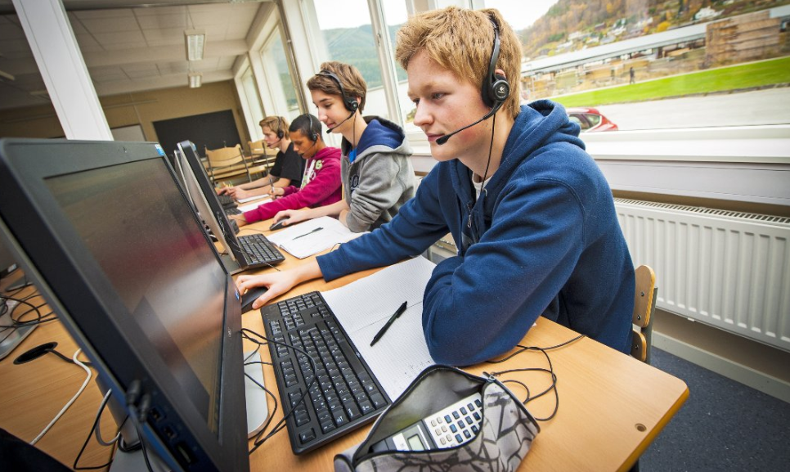
Notes:
De første elevene, Otta.

Slide 9
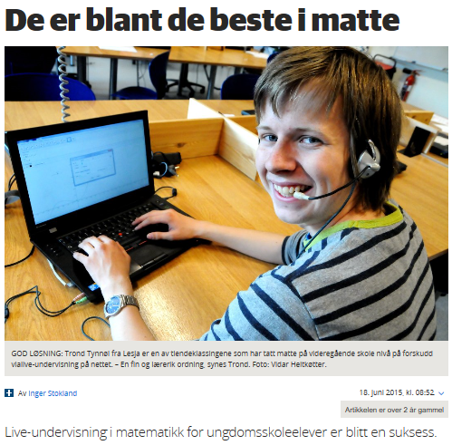
Notes:
Mye oppmerksomhet i media, spesielt i lokalavisen GD, forsering- fag ntnu

Slide 10
Problemstilling masteroppgave
Hvordan skaper nettlærere effektiv undervisning og læring i emnet funksjoner i det virtuelle klasserommet i Den Virtuelle Matematikkskolen (DVM-1T)?

Slide 11
Hva er effektiv undervisning?
effektiv matematikkundervisning er strategier som læreren velger for å fremme elevers læring og matematisk forståelse i matematikk. (Fauskanger, 2017)

Slide 12
Forskerspørsmål som belyser problemstillingen:
Hvordan bruker lærerne matematiske mål?
Hvilke oppgavetyper jobbes det med i sanntidsøktene?
Hvordan skapes interaksjon mellom lærer-elev og mellom elever?
Hvordan legges det til rette for meningsfulle matematiske diskusjoner?

Slide 13
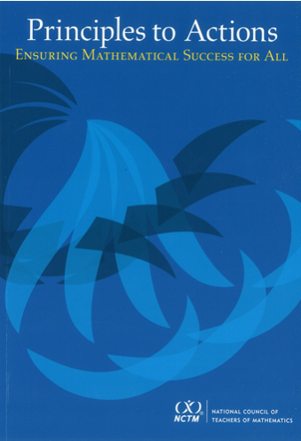
Principles to Actions (NTCM, 2014)
Valg av rammeverk:
Sikrer matematisk suksess for alle

Slide 14
Hva er P2A?
Nasjonalt rammeverk
Forskningsorientert og bevisbasert
En guide for å gi veiledning til andre
Notes:
Forsøker å skape en forbindelse mellom forskning og praksis
Andre: foreldre, skoleledere, politikere
En guide for å gi veiledning til andre som er involvert i skole

Slide 15
Hva er NTCM?
The National Council of Teachers of Mathematics (NCTM)
Grunnlagt i 1920
Nasjonalt råd for matematikklærere
Verdens største matematikkutdanningsorganisasjon
Notes:
60 000 medlemmer og mer enn 230 tilknyttede selskaper i USA og Canada

Slide 16
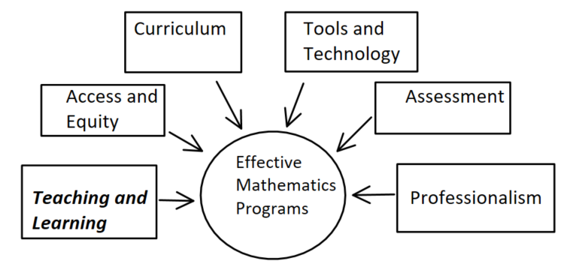
Notes:
Hovedområder Første hovedområde er (Teaching and Learning) som peker på hvor viktig det er å tilby effektiv læring som engasjerer elever i situasjoner som er meningsfulle for elevene. Elevene skal utforske og samtale om matematikk både individuelt og i grupper. Det legges vekt på at de skal forstå de matematiske ideene.
Figur 4 Effektiv matematikkprogram http://slideplayer.com/slide/4893544/
Andre hovedområde Access and Equity beskriver at et utmerket matematikk-program krever at alle studenter har tilgang til en høyverdig læreplan, effektiv undervisning og læring. Det er viktig å ha høye forventninger til elevene for at de skal maksimere sitt læringspotensial. Tredje hovedområde (Curriculum) presiserer hvor viktig det er med et gjennomtenkt pensum. Et effektiv matematikkprogram inneholder en læreplan som beskriver sammenhengende læringsprogresjoner og utvikler forståelse for sammenhenger og tilkoblinger innenfor matematiske områder og mellom matematikk og den virkelige verden.Fjerde hovedområde (Tools and Technology) sier at effektiv undervisning innebærer å integrere bruken av matematiske verktøy og teknologi som viktige ressurser for å hjelpe elevene å lære. Dette vil gjøre det lettere for eleven å forstå matematiske ideer, tenke matematisk og kommunisere matematisk tenkning. Femte hovedområde (Assessments) beskriver en praksis hvor vurdering er en integrert del av læringsarbeidet, gir bevis på ferdigheter med viktig matematikkinnhold og praksis, inkluderer en rekke strategier og datakilder, og informerer tilbakemelding til studenter, instruksjonsbeslutninger og programforbedring. Sjette hovedområde (Professionalism) påpeker hvor viktig samarbeid er i et kollegium. Et utmerket matematikkprogram holder lærerne seg og deres kolleger ansvarlig for den matematiske suksessen til hver elev og for deres personlig og kollektiv profesjonell vekst mot effektiv undervisning og læring av matematikk.

Slide 17
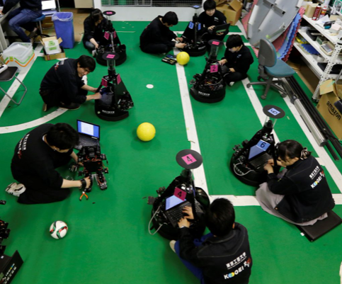
VG 25.01.19
DAVOS (VG) Telenor-sjef Sigve Brekke sier de som tror de kan sluntre unna data-oppdatering i hverdagen og på jobben, er ute og kjøre: - Den digitale revolusjonen har knapt begynt, sier han.
Notes:
Digital revolusjon
5G
Kunstig intelligens Robotisering
Vi står foran den største og mest spennende etappen i den digitale revolusjonen i verden
Fagfornyelsen 2020:
grunnkompetansen må styrkes; matte, programmering, ingeniørfag.

Slide 18
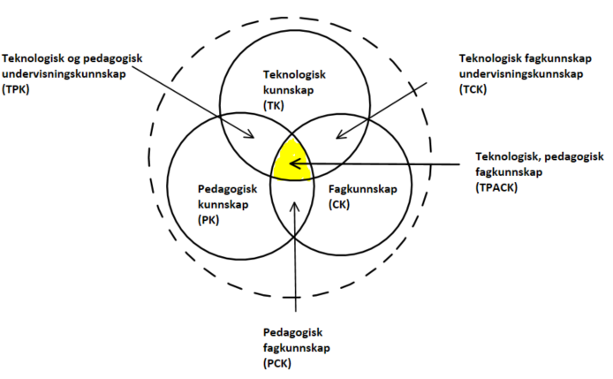
Notes:
Technological Pedagogical Content Knowledge (TPACK) er et rammeverk og en modell for å forstå og beskrive de ulike typene kunnskap lærere trenger for å kunne gjennomføre god og effektiv læring i et teknologirikt læringsmiljø.
TPACK-modellen er utarbeidet av professorene Punya Mishra og Matthew J. Koehler, som begge arbeider ved Michigan State University. Modellen er en videreutvikling av Lee S. Shulmans idé om Pedagogical Content Knowledge (PCK).

Slide 19
Likeverdig undervisning
P2A er en nasjonal standard over prinsipper for tiltak som skal sikre et mest mulig likeverdig undervisningstilbud
Likeverdighet er et kjerneprinsipp i DVM-1T.
DVM-1T har som mål at elle elever i Norge skal få den samme muligheten uavhengig av geografi (Udir, 2018).
Notes:
Før jeg går videre, ta med et et prinsipp om likeverdig undervisning

Slide 20
Åtte suksessfaktorer
Lage tydelige matematiske mål for å gjøre læreprosessen mer fokusert.
Integrere oppgaver som legger til rette for resonnering og problemløsing.
Bruke og se sammenhenger mellom ulike representasjoner.
Legge til rette for en meningsfull matematisk diskurs.

Slide 21
Stille målrettede spørsmål
Integrere oppgaver som legger til rette for resonnering og problemløsing
Gi elevene produktiv motstand og mulighet til å strekke seg i læreprosessen
Diagnostisere og bruke elevenes tenkning

Slide 22
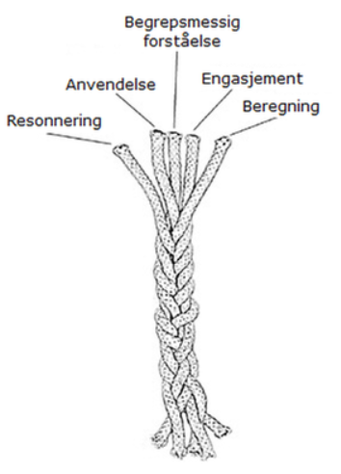
Fem matematiske tråder. (National Research Council 2001)
Resonnering
Anvendelse
Begrepsmessig forståelse
Engasjement
Beregning
(Kilpatrick et al., 2001)

Slide 23
1. Etablere matematiske mål for å spisse læring
Etablere klare mål i matematikkundervisningen.
Felles forståelse for elevenes læringsprogresjoner.
Overordnede mål og spesifikke mål
Målene skal være synlige for elevene
Notes:
Viktig å etablere klare mål i matematikkundervisningen, elevene må vite hvor de skal
Felles forståelse blant lærere for elevenes læringsprogresjoner.
Viktig å fokusere både på de overordnede målene og de mer spesifikke målene som gjelder fra time til time.
Målene skal være synlige for elevene slik at de kan overvåke sin egen faglige utvikling.

Slide 24
Matematiske mål
Wiliam (2011) beskriver matematiske mål på denne måten: "Mathematics goals indicate what mathematics students are to learn and understand as a result of instruction".
Hattie (2008) hevder at formålet med en leksjon ikke bør være et mysterium for elevene. Videre sier han i klasserom med uklare forventninger til elevene, blir resultatene svakere enn i klasserom med høye forventninger.

Slide 25
2.Integrere oppgaver som legger til rette for resonnering og problemløsing
Oppgavetyper
Aktivitetsprinsippet
Diskusjon
Kommunikasjonsmønster
Notes:
Viktig å integrere oppgaver som fremmer resonering og problemløsning.
Viktig å involvere studenter i å løse og diskutere oppgaver som fremmer matematisk resonnement og problemløsning.
Viktig med oppgaver med mange innfallsvinkler og varierte løsningsstrategier

Slide 26
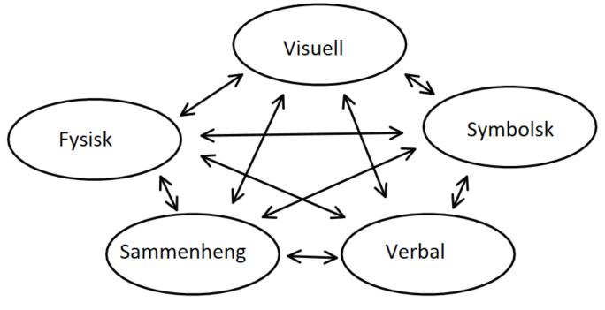
3. Bruke og se sammenhenger mellom ulike representasjoner
Notes:
Hvordan skape sammenhenger mellom ulike representasjoner for å skape en dypere forståelse for matematiske konsepter og prosedyrer som verktøy for problemløsning?

Slide 27
4. Legge til rette for meningsfull matematisk diskurs
Viktig for læringsutbyttet
Gir elevene muligheter å dele ideer og klargjøre forståelser.
Utvikle et språk for å uttrykke matematiske ideer og lære å se ting fra andre perspektiver.
Notes:
Meningsfulle matematiske diskusjoner er viktig for læringsutbyttet til alle elevene i klassen.
Matematisk diskurs inkluderer målrettet utveksling av ideer, samt gjennom andre former for verbal, visuell og skriftlig kommunikasjon.
Diskursen i matematikk klasserommet gir studentene muligheter å dele ideer og klargjøre forståelser.
Konstruere overbevisende argumenter angående hvorfor og hvordan ting fungerer, utvikle et språk for å uttrykke matematiske ideer og lære å se ting fra andre perspektiver.

Slide 28
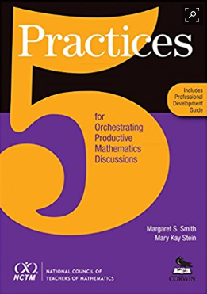
.
1. Anticipating student responses prior to the lesson
2. Monitoring students’ work on and engagement with the tasks
3. Selecting particular students to present their mathematical work
4. Sequencing students’ responses in a spesific order for discussion
5. Connecting different students’ responses and connecting the responses to key mathematical ideas.
Notes:
Smith og Stein (2011). Eksempel på undervisningsopplegg som endrer kommunikasjonen i klasserommet
Forvente- overvåke- velge ut, rekkefølge, se sammenhenger

Slide 29
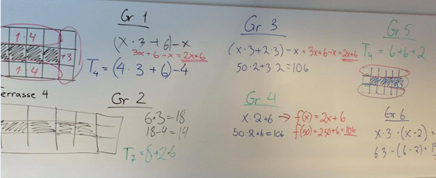

Slide 30
5. Stille målrettede spørsmål
spørsmål som samler informasjon
spørsmål som krever problemløsning
spørsmål som gjør matematikken mer synlig
spørsmål som oppmuntrer til refleksjon og bevis
Notes:
Boaler og Brodie (2004) presenterer et rammeverk som kategoriserer alle typer spørsmål som lærere stiller:

Slide 31
6. Bygge prosedyreferdigheter basert på begrepsforståelse
Prosedyrekunnskap handler om å vite hvordan noe skal gjøres.
Begrepsforståelse handler om å forstå hva matematiske begreper innebærer og kunne se og forstå prinsipper og sammenhenger.
Notes:
Prosedyrekunnskap handler om å vite hvordan noe skal gjøres.
Begrepsforståelse handler om å forstå hva matematiske begreper innebærer og kunne se og forstå prinsipper og sammenhenger.
J. Hiebert (2013) poengterer hvor viktig det er både inneha prosedyrekunnskap og konseptuell kunnskap. Eksempelvis er prosedyrekunnskap som gangetabellen og geometriske formler viktig å automatisere.
Grønmo og Throndsen (2006) hevder at for å kunne løse et utfordrende problem må elevene ha automatisert prosedyrekunnskap slik at de kan konsentrere sin intellektuelle kapasitet om selve problemet.

Slide 32
7. Gi elevene produktiv motstand og mulighet til å strekke seg i læreprosessen
Forutse problemer og løsninger
Tid til å streve
Hjelpe elevene til å innse at forvirring og feil er en naturlig del av læring
Elevene må læres opp til å være utholdende og utforskende
Notes:
Hva bør læreren gjøre for å støtte elevene produktivt i å lære matematikk?
For det første er det viktig å forutse hva elevene kan slite med.
Det andre er å gi elevene tid til å streve med opp oppgaver.
Det tredje er at det er viktig å hjelpe elevene til å innse at forvirring og feil er en naturlig del av læring.
Det fjerde er læreren må oppmuntre til innsats og kamp for å se mening i matematiske ideer og arbeid med matematiske oppgaver. Spesielt må elevene læres opp til å være utholdende og utforskende.

Slide 33
8. Diagnostisere og bruke elevenes tenkning
Læreren må analysere studentenes nåværende matematiske forståelse og bruker den som grunnlag for å planlegge undervisningen.
Viktig komponent i formativ vurdering
Notes:
Det siste prinsippet i P2A peker på hvor viktig det er at læreren analysere studentenes nåværende matematiske forståelse og bruker den som grunnlag for å ta instruksjonsbeslutninger. Wiliam (2011) hevder at oppmerksomheten rundt å diagnostisere og bruke elevenes tenkning er en viktig komponent i formativ vurdering.

Slide 34
Forts

Slide 35
Forts
Notes:
Tillate elevene å tenke før svaret kommer

Slide 36
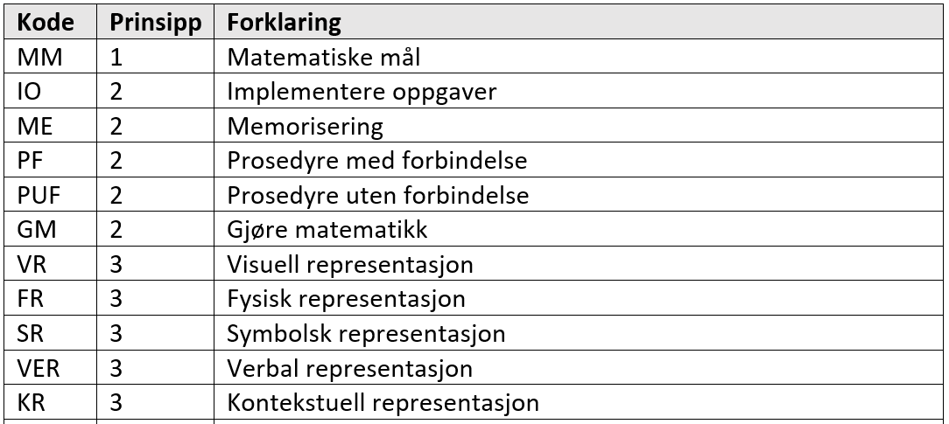
Koding

Slide 37
Analyse

Slide 38
Funn
Etablere matematiske mål for å spisse læring
Implementere oppgaver som fremmer begrunnelse og problemløsning
Bruke og skape forbindelser mellom ulike matematiske representasjoner
Legge til rette for meningsfulle matematiske diskurser
Stille målbevisste spørsmål
Bygge prosedyrekunnskap basert på begrepsmessig forståelse
Gi produktiv støtte til elever som forsøker å forstå matematikk
Identifisere og bruke elevers tanker i planlegging og gjennomføring av undervisning

Slide 39
Sammenheng IKT-bruk og læringsutbytte i videregående opplæring
SMIL-undersøkelsen
Hvilken sammenheng er det mellom IKT-bruk og læringsutbytte i den videregående skolen?
Notes:
Forskningsgruppen Digitale Læringsfelleskap ved Universitetet i Bergen har gjennomført på oppdrag fra Kommunesektorens organisasjon (KS) og Østlandssamarbeidet. (Sluttrapport juni 2013)
17529 elever, 2524 lærere
I SMIL-studien, som er den største IKT-studien i den vidaregåande skulen her til lands, fant vi at kreativ bruk av digitale verktøy ga meir rettleiingstid og faglege vinstar –spesielt for dei elevane som trengte det mest.

Slide 40
Hovedmål SMIL-studien
Hovedmål: undersøke læreres pedagogiske IKT-bruk og elevers læringsutbytte når IKT blir brukt
Finne indikatorer for å måle sammenhengen mellom IKT-bruk og læringsutbytte i videregående opplæring

Slide 41
Funn og anbefalinger
Sosial tilstedeværelse
Synkrone møter
God klasseledelse er avgjørende for godt læringsutbytte
Lærerens digitale kompetanse er viktig
Notes:
Fysisk møte er viktig NIFU, AC, Kollegabasert veiledning
Sosial tilstedeværelse-.Synkrone møter, Trådene til Kilpatrick, Hrastinski
God klasseledelse er avgjørende for godt læringsutbytte i den digitale skolen-fagfornyelsen
Lærerens digitale kompetanse hever elevenes læringsutbytte.
Behovet for digital kompetanseheving er stor blant lærerne.
Noen lærere lykkes med å bruke IKT i undervisningen. Kollegabasert veiledning anbefales slik at erfaringene kan deles.
Teknologi og bruk av digitale verktøy er forankret både i læreplan og i skoleeiers strategiplaner, men digitale læremiddel må forankres bedre i underveis- og sluttevaluering.
Det er behov for at alle utdanningsprogram og fag blir dekket av det digitale læremiddelet NDLA (Nasjonal Digital Læringsarena).
Elevenes digitale kompetanse henger sammen med karakterer og foreldres utdanningsnivå.

Slide 42
Behovet for digital kompetanseheving
Kollegabasert veiledning anbefales slik at erfaringene kan deles.
Digitale læremiddel må forankres bedre i underveis- og sluttevaluering.
Det er behov for NDLA (Nasjonal Digital Læringsarena).

Slide 43
Takk for meg!
Notes:
Avslutning vits-redningshelikopter «jeg vil ikke ha lodd nå»

